Slide 2

Hudobná hádanka
Uhádnite, čo v tejto piesni hudobne zobrazil skladateľ Nikolaj Rimskij-Korsakov:
https://www.youtube.com/watch?v=X14kC-sEH0I

Slide 3

Overme si to:
https://www.youtube.com/watch?v=X14kC-sEH0I

Slide 4
V akých iných verziách si túto skladbu ešte môžeme vypočuť?
Pozrite si videá:
https://www.youtube.com/watch?v=59QXMCsx_5E
https://www.youtube.com/watch?v=ugGeCopABBg
https://www.youtube.com/watch?v=xZO5KTJTwhE&list=RDxZO5KTJTwhE&start_radio=1
https://www.youtube.com/watch?v=7vxZIoLBP0E&list=RD7vxZIoLBP0E&start_radio=1
https://www.youtube.com/watch?v=bGYYDELzKTY&list=RDbGYYDELzKTY&start_radio=1
Skladba zaznela v :
metalovej verzii
orchestrálnej verzii
ľudovej verzii
populárnej (techno) verzii
dychovej verzii

Slide 5

Hudobné štýly
Hudba je veľmi pestrá. Každý z nás má vlastný hudobný vkus, preferuje iný hudobný štýl a žáner.
Štýl je spôsob myslenia, vyjadrovania alebo konania.
Hudobný štýl je spôsob hudobného vyjadrovania.
V dnešnej dobe zjednodušene poznáme 3 základné hudobné štýly:
...............................
...............................
...............................

Slide 6
Kam by ste zaradili túto verziu?
https://www.youtube.com/watch?v=m4BT4JlW0wU
Dá sa to i takto ☺

Slide 7
I takto ☺
https://www.youtube.com/watch?v=dl1X_jSXDro

Slide 8

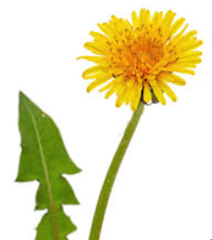
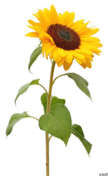
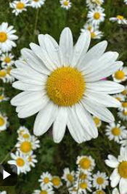
rytmizujte:
🎶 Skús napísať názvy kvetov v notách 4/4
------------------- ------------------
------------------ -----------------

Slide 9
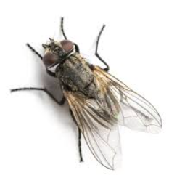
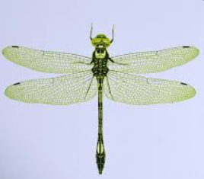
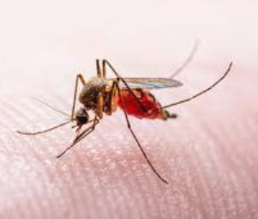

rytmizujte:
🎶 Skús napísať názvy kvetov v notách 3/4
------------------- ------------------
------------------ -----------------

Slide 10
Pieseň Sedí mucha na stene s. 51

Slide 11
DO ZOŠITA:
🎶 Secret Garden - Papillons (motýle)
Hudobný štýl je spôsob hudobného vyjadrovania.
Poznáme 3 základné hudobné štýly:
vážna hudba
ľudová hudba
populárna hudba
https://www.youtube.com/watch?v=G-QcPAQuLyo&list=RDG-QcPAQuLyo&start_radio=1

Slide 12


